Slide 1
COMPUTACIÓN PARALELA Y DISTRIBUIDA
Jhon Villanueva

Slide 2
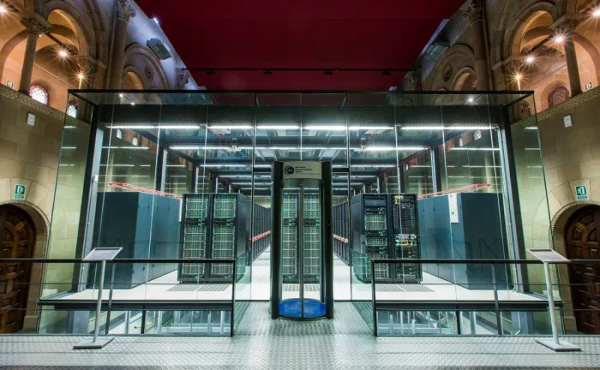
HPC : High Performance Computing
Arquitectura del sistema MareNostrum IV (2017)
Rendimiento pico de 11.15 Petaflops.
384.75 TB de memoria principal.
3,456 nodos: 2x Intel Xeon Platinum 8160 24C a 2.1 GHz. 216 nodos con 12x32 GB DDR4-2667 DIMMS (8GB/core) 3240 nodos con 12x8 GB DDR4-2667 DIMMS (2GB/core)

Slide 3
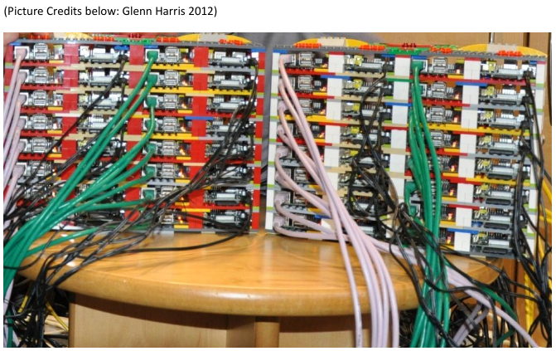
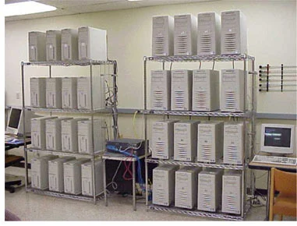
Fundamentos del HPC
HPC Pelican: Clústeres domésticos

Slide 4
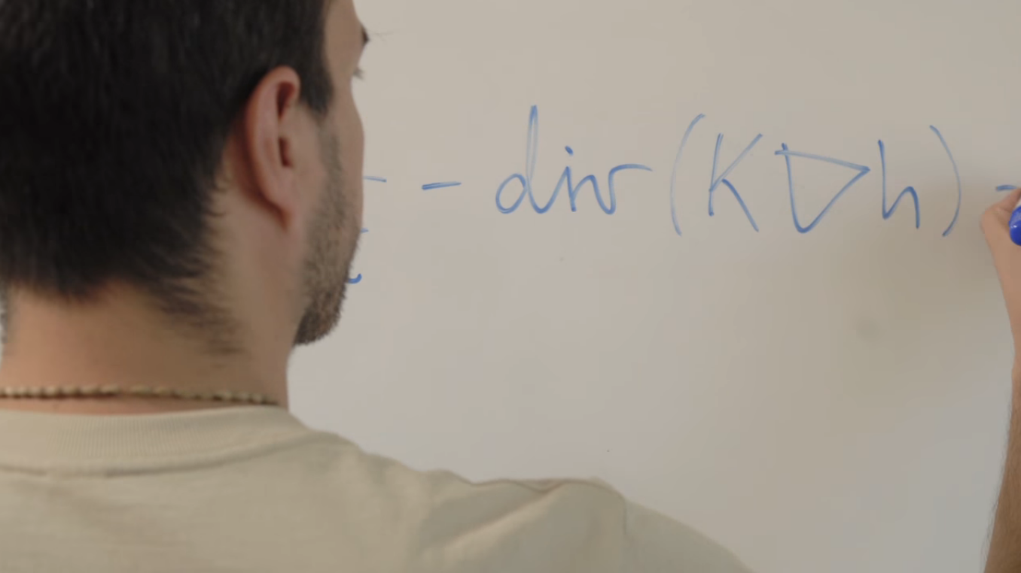
Aplicación en modelar fenómenos físicos
Institutos de investigación.
Universidades.
Empresas.

Slide 5
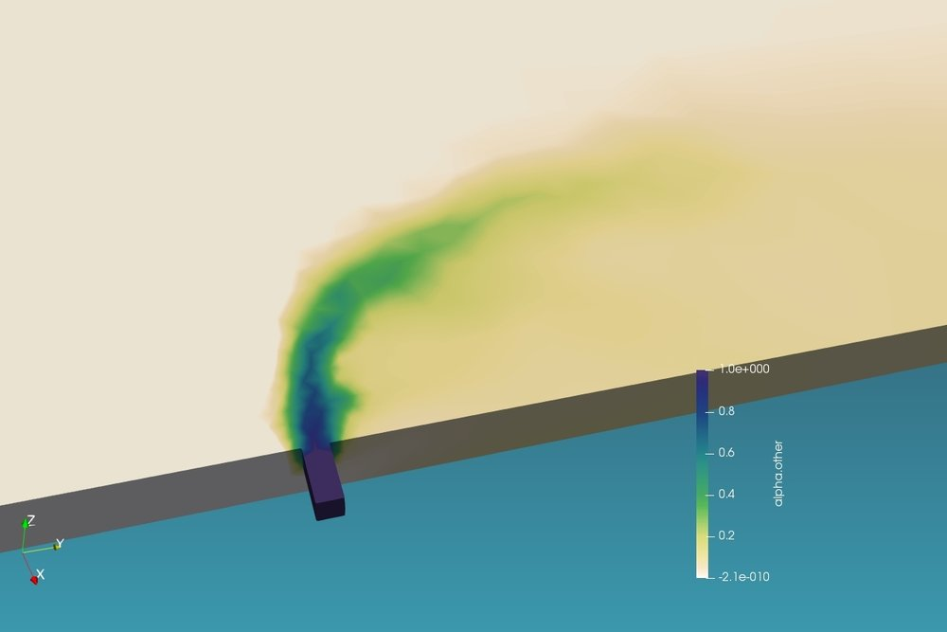
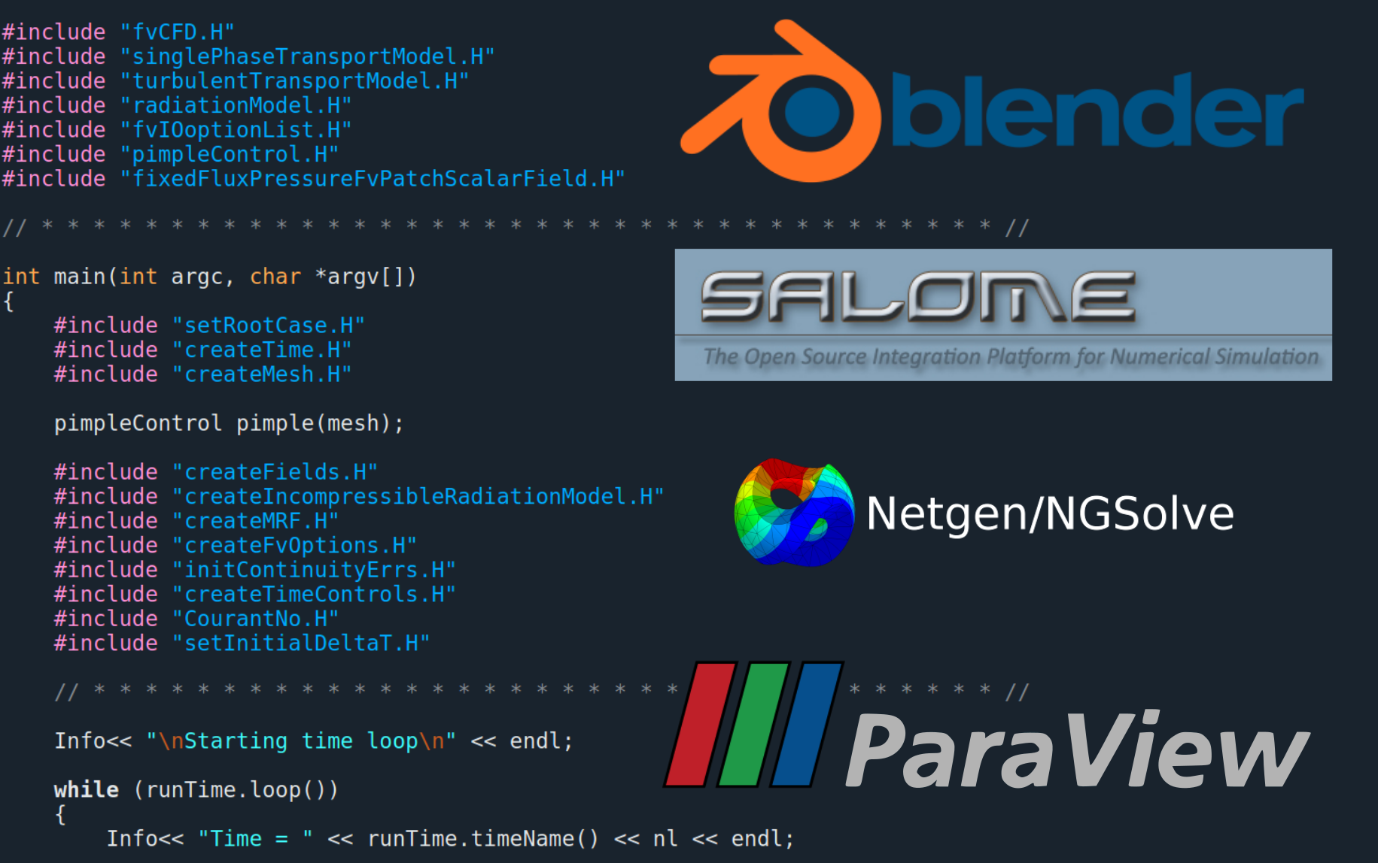
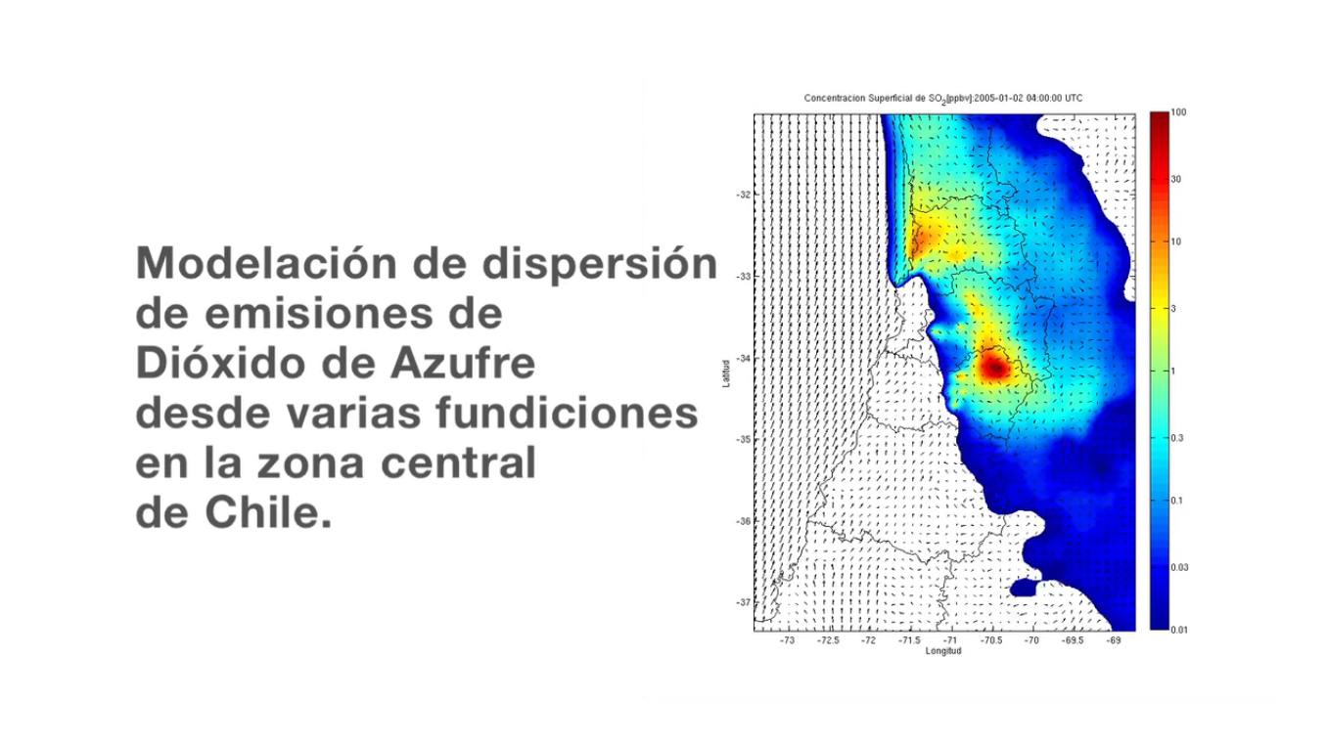
Tecnologías vigentes

Slide 6
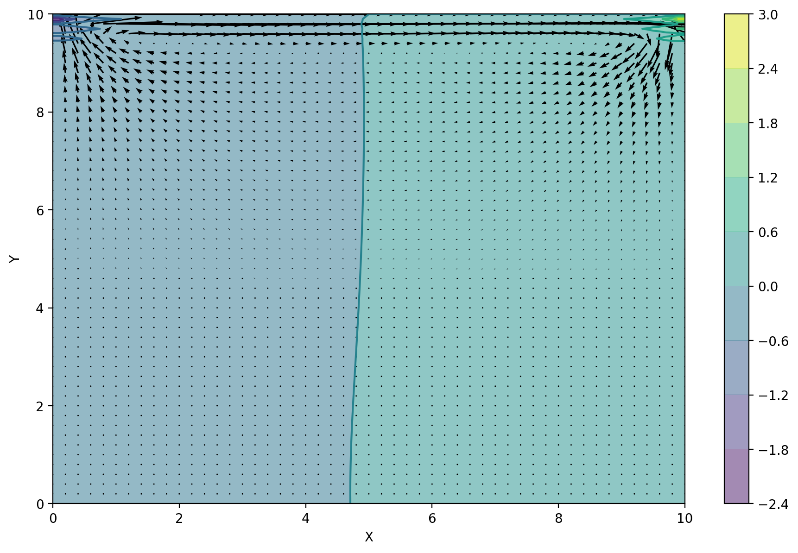
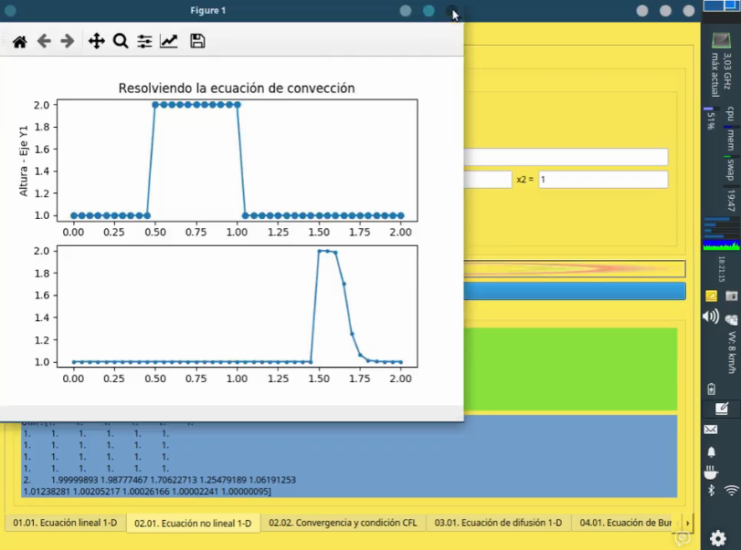
Software en Desarrollo
Software con opción para correr el paralelo (open-source)

Slide 7

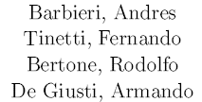
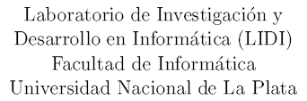
Redes LAN con velocidad de 100 a 1000 Mb/s.
NOW: Sistemas de estaciones de trabajo con cluster homonegenos y heterogeneos.
Si no se agregan mecanismos para compartir y agrupar recursos, se limita el poder de las NOW como m{aquinas paralelas. Una de las formas de aprovechar esta tecnolog{ia es tener una visi{on global de algunos o todos los recursos, danto una vista {unica del sistema. La forma de lograrlo se conoce como SSI (Single System Image). As{i es posible disponer de los recursos desde cualquier equipo en la red de forma confiable y transparente.

Slide 8
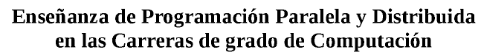

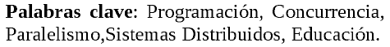
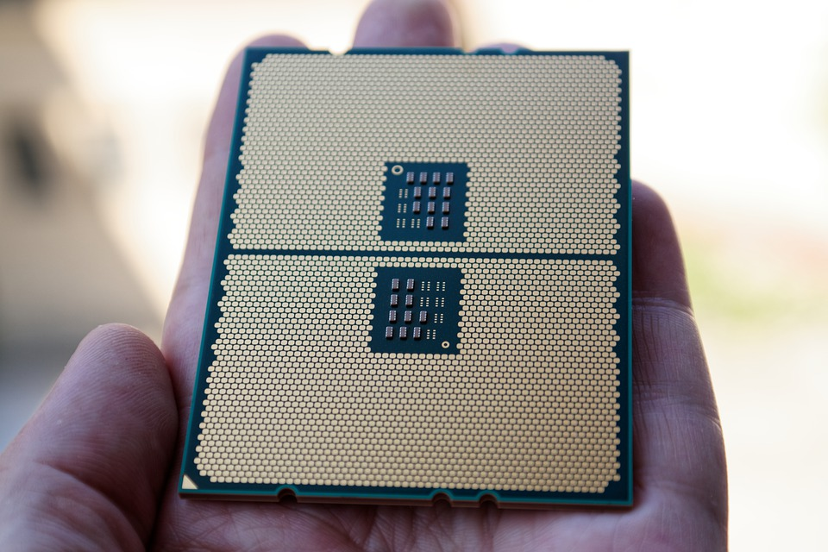
Los avances tecnológicos en el campo del hardware requiere que actualmente se tengan que revisar los planes de estudio de las carreras de computación ya que deberíamos preparar a las nuevas generaciones de profesionales, docentes y hasta los usuarios con una visión que un sistema de computación actual es naturalmente paralelo y su programación , como también su enseñanza, debe dejar de ser principalmente secuencial.
Multicores, hyperthreading, pipelines, procesadores con instrucciones vectoriales, jerarquías de memoria, diferentes tipos de interfaces de red, etc

Slide 9

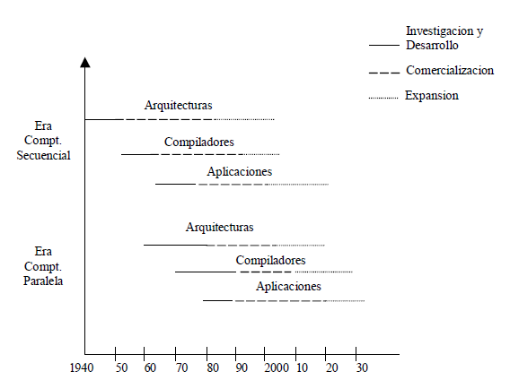
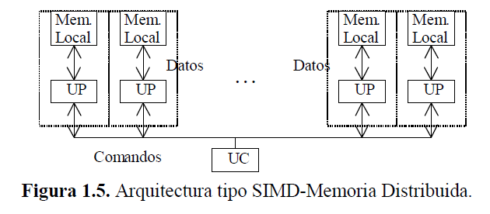
El procesamiento paralelo es un tipo de procesamiento de la información, que permite que se ejecuten varios procesos concurrentemente . El procesamiento paralelo puede ser de diferentes tipos: i) Un tipo es ejecutar procesos independientes simultáneamente, los cuales son controlados por el sistema operativo (usando tiempo compartido, multiprogramación y multiprocesamiento). ii) Otro tipo es descomponer los programas en tareas (controladas por el sistema operativo, los compiladores, los lenguajes de programación, etc.), algunas de las cuales pueden ser ejecutadas en paralelo. iii) Finalmente, el último tipo se basa en usar técnicas de encauzamiento para introducir paralelismo a nivel de instrucciones, lo que implica dividirlas en pasos sucesivos que pueden ser ejecutados en paralelo, cada uno procesando datos diferentes.

Slide 10

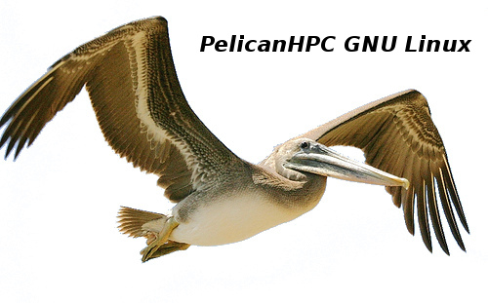


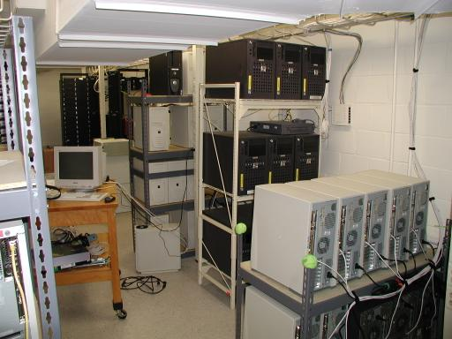
El desarrollo de sistemas operativos y compiladores del dominio publico (Linux y GNU software), estándares para el pase de mensajes (MPI) y conexiones universales a periféricos (PCI), han hecho posible tomar ventaja de los económicos recursos computacionales de producción masiva (CPU’s, discos, redes).
La principal desventaja que presentan los proveedores de multiprocesadores es que deben satisfacer una amplia gama de usuarios, es decir, deben ser generales. Esto aumenta los costos de diseño y producción de equipos, así como los costos de desarrollo del software que va con ellos: sistema operativo, compiladores y aplicaciones. Todos estos costos deben ser añadidos cuando se hace una venta. Por supuesto, alguien que solo necesita procesadores y un mecanismo de pase de mensajes no debería pagar por todos estos añadidos que nunca usara. Estos usuarios son los que están impulsando el uso de clustres de PC’s.

Slide 11
Bibliografía
Steps to make Raspberry Pi Supercomputer , Prof. Simon Cox, University of Southamptoon, UK. January 2013.
Distributed Computing with the Raspberry Pi, Brian Dye, Kansas State University. 2012.
HPC Tutorial Franky Backeljauw, Stefa Becuwe, Geert Jan Bex, et al. Vlaams Supercomputer Centrum. Juny 2020.
Ambientes de Computación Paralela/Distribuida para NOW, Barbieri A., Tinetti F., et al. Universidad de la Plata, Argentina.
Enseñanza de Programaci{on Paralela y Distribuida en las Carreras de grado de Computación. Marcelo Arroyo, Universidad Nacional de Río Cuarto, Argentina. Junio 2015.
Introducción a la Computación Paralela. Jose Aguilar, Universidad de los Andes, Venezuela.
Introducción a la Computación Paralela, Herbert Hoeger, Centro Nacional de Cálculo Científico (Universidad de los Andes), Venezuela.

